Slide 1
2022년 A2차
AA 양성과정 과제 및 면접 경험 공유
2022. 07. 18
삼성메디슨/시스템S/W개발그룹
현동규

Slide 2
목차
이력 소개
CEP 과제 소개
강의 수강
보고서 작성
도구 사용
면접 심사

Slide 3
이력 소개
현) 2020~ 삼성 메디슨 시스템 S/W 개발그룹 SE 파트 Leader
전) 2011~2020 초음파 의료기기 선행 연구 PL
전) 2006~2011 초음파 의료기기 기반 기술(진단/영상) PL
전) 1999~2006 초음파 시스템 S/W 아키텍트 및 Technical Leader

Slide 4
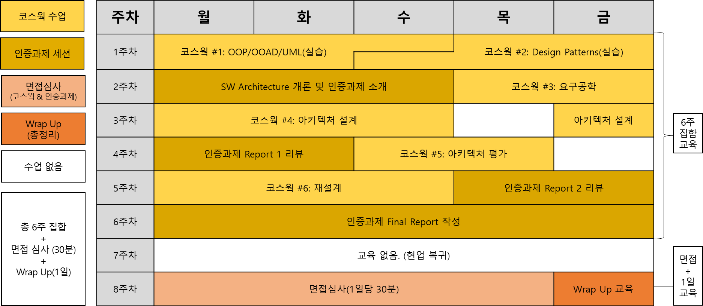
About CEP
AA 양성과정 입과 전 DP/UML/OOP/아키텍처 스타일과 Introduction to SW Architecture 강의를 수강하고 갈것
Report 작성시간이 주어지지만 부족함
강의 관련 기초 상식은 내용이 정말 방대하기 때문에 첫 주부터 시간 날 때마다 정리하고 외울 것
족보를 잘 활용할 것
※ swexpertacademy.samsung.com >> Learning >> MooC >> Introduction to SW Architecture (김수동 교수)
Interim report
- 요구사항 refinement
- Context Analysis
- Skeleton Architecture 설계
Associate Architecture 양성과정 교육 일정
Prefinal report
- View-specific 설계
Final report
- NFR-specific architecture 설계
- Architecture validation
+ 면접심사 준비
현업 복귀 후 시간 내기 쉽지 않음

Slide 5
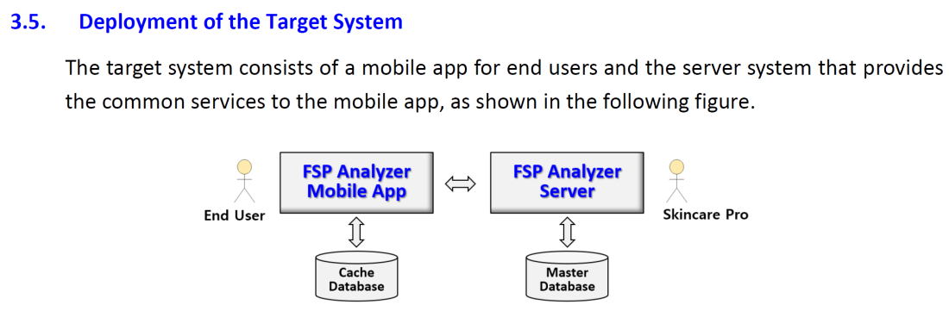
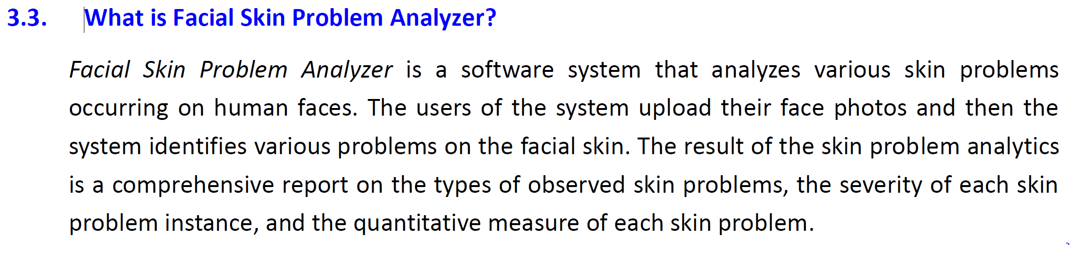
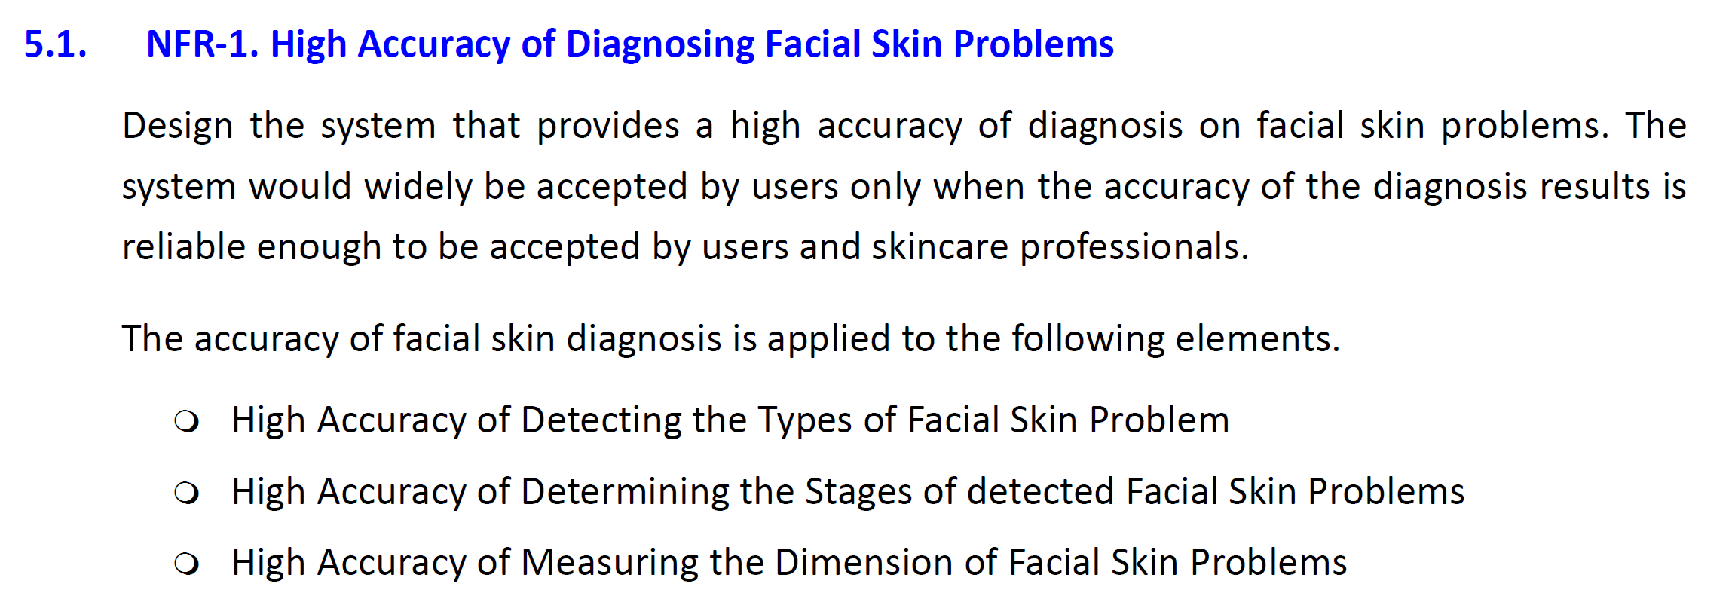
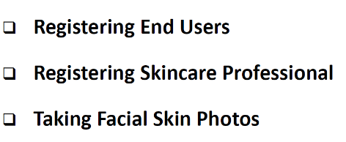
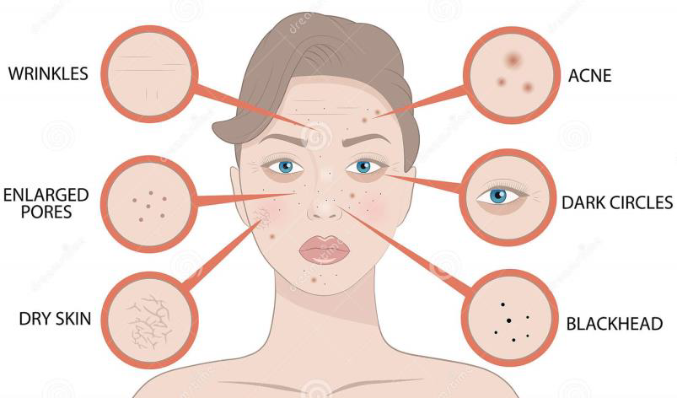
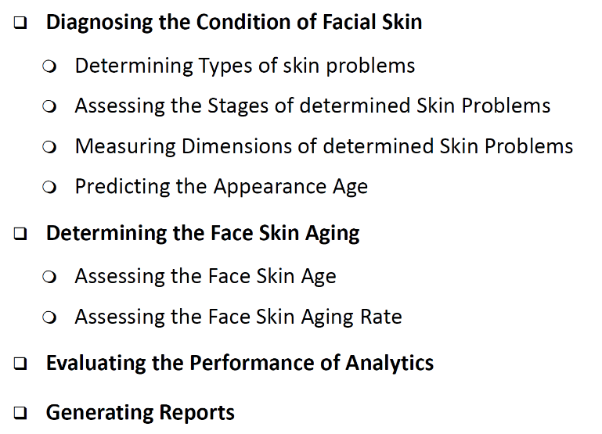
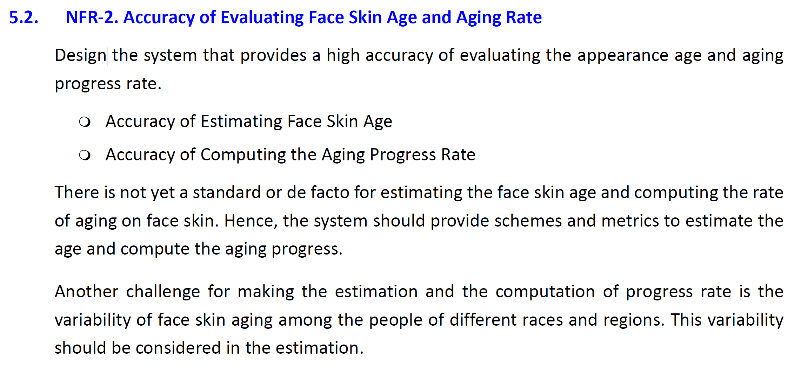
CEP SRS (’22 A2) - Facial Skin Problem Analyzer(1)
사용자가 지정된 각도로 얼굴 피부를 촬영한 7장의 사진으로 얼굴 피부 문제를 진단하고, 얼굴 피부의 나이를 추정하는 S/W의 설계 과제
얼굴 피부 상태 진단의 정확성과 얼굴 피부 나이 및 노화 속도 추정의 정확성 확보가 중요 NFR로 제시되었음

Slide 6
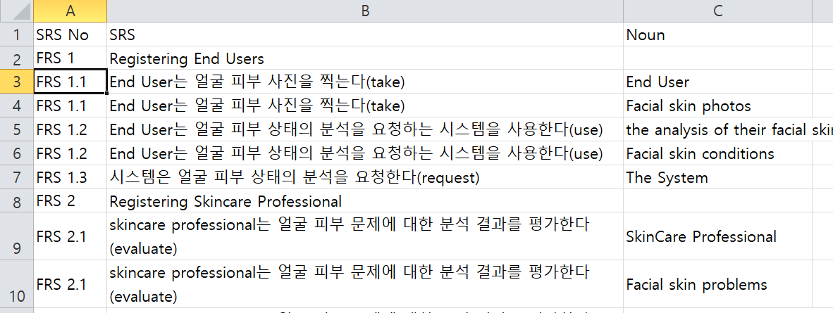
CEP SRS (’22 A2) - Facial Skin Problem Analyzer(2)
TIP. SRS 분석
SRS가 충실히 CEP 보고서에 반영되어야 하나, 누락하거나 잘못 이해하기 쉽다
Excel에 문장단위로 기록하고 번호 부여하여, 보고서 작성 중 누락된 항목 체크 등에 활용
SRS에 모든 내용을 명시적으로 기술되어 있지 않다.
시스템 관리자가 SRS에는 누락되어 있으나, 필요하다는 것을 알게 됨
Report 생성 기능은 주체가 누구인지, 얼마의 주기로 생성하는지에 대한 정의가 없음
Non-Conventional NFR은 알려진 해결법이 없어 스스로 Tactic을 정의해야 한다는 것을 이해하고 미리 준비해야 한다
Interim단계부터 피부학회, 미용학회에서 논문 조사하고 관련 개발 자료를 수집해서, 간신히 Final 단계에 Tactic을 누락되는 부분 없이 완성할 수 있었음
Deep Learning이 필요한 과제로 FSP 진단과 나이 추정에 어떻게 활용할지를 생각하고, 어떤 기술이 Candidate가 될 수 있는지, 최근 트랜드가 어떤지를 아티클 등을 통해 파악하였고, Paperwithcode (https://paperswithcode.com/sota)로 기술 분야와 최근 트랜드를 확인하였음
CEP 담당 교수가 최근 어떤 연구를 하고 있는지를 확인하고, 논문을 읽어보는 것도 도움이 됨(http://soft.ssu.ac.kr/publication/)

Slide 7
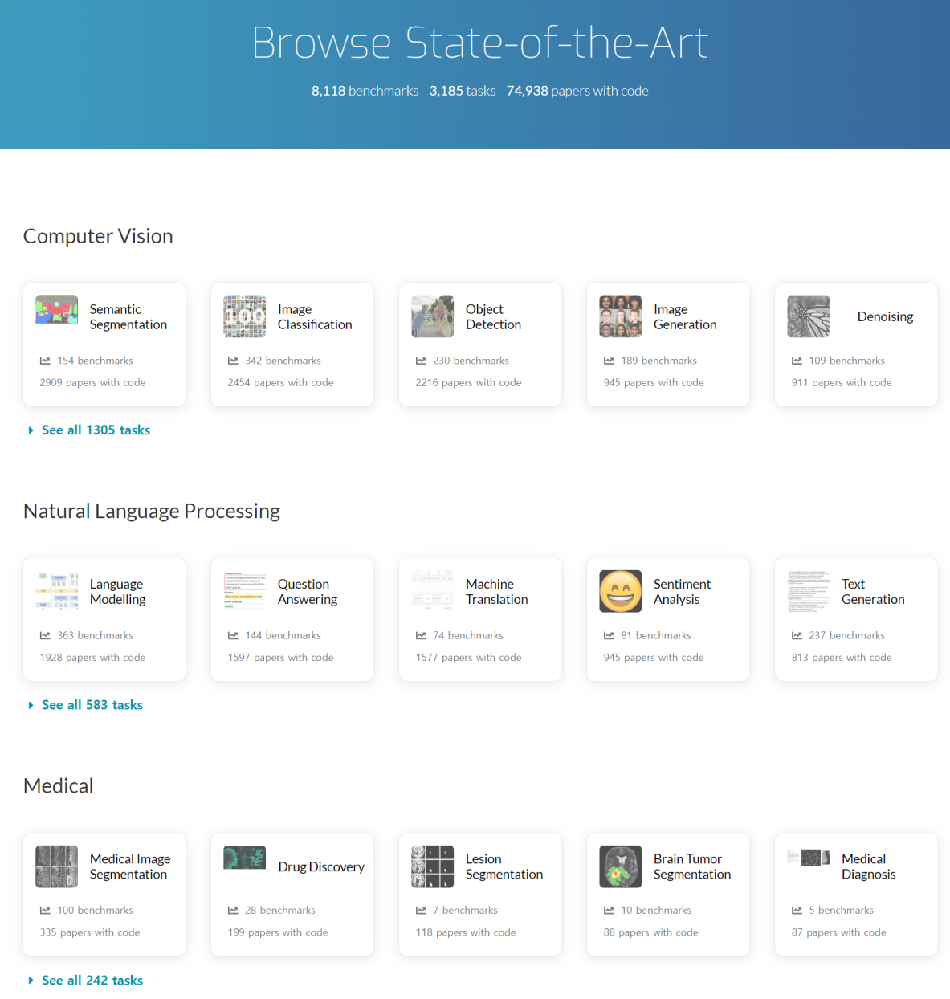
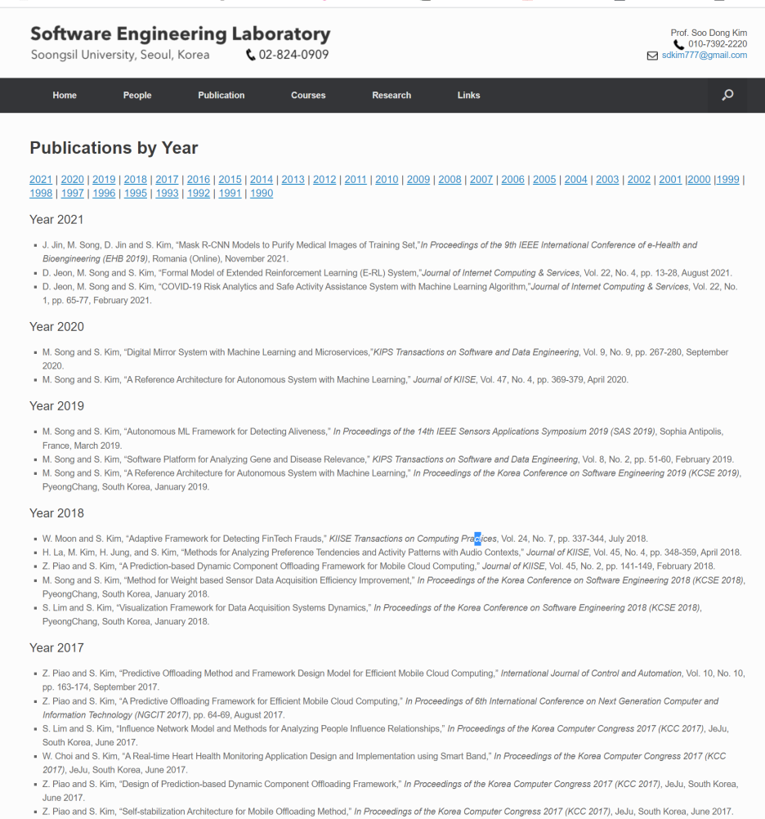
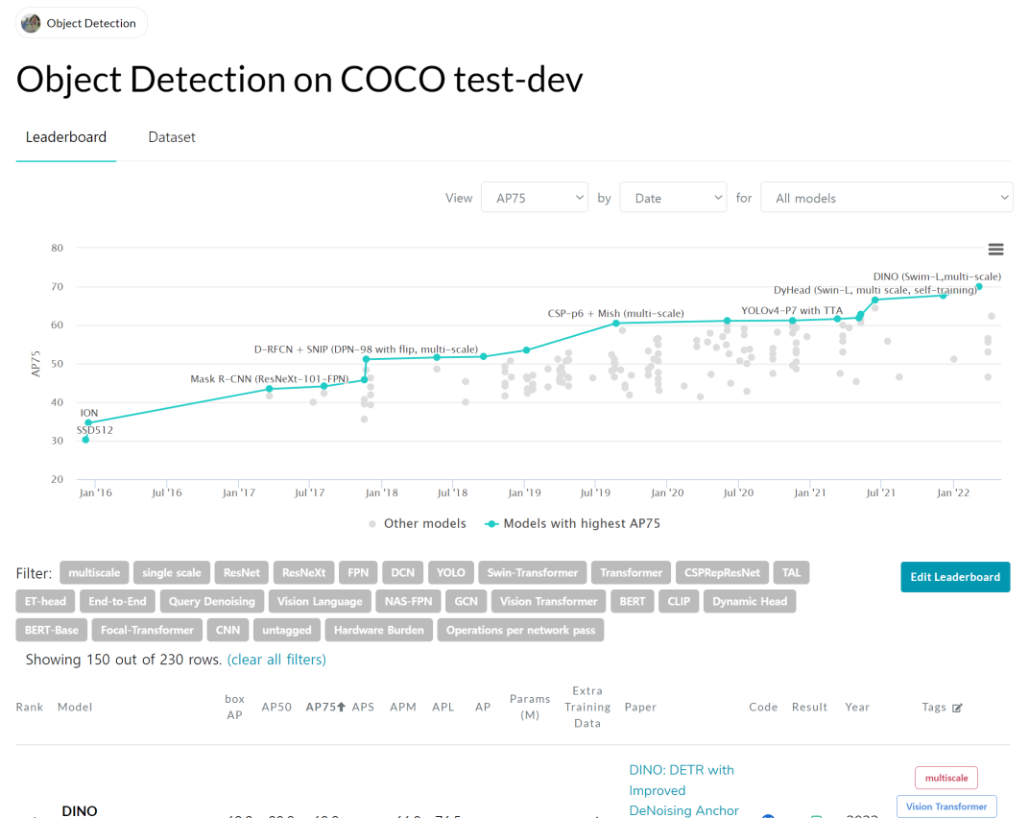
CEP SRS (’22 A2) - Facial Skin Problem Analyzer(3)

Slide 8
강의 수강
강의 시간에는 강의에만 집중해야 함
강의 수강과 보고서 작성, 면접 심사 준비를 병행해야 하므로 시간이 부족하다 → 복습의 여유가 없으니 강의에 집중하자
강사가 교재의 모든 것을 설명하지 않는다 → 시간 날 때마다 교재를 여러 번 읽어보자
보고서 작성과 면접을 위해서는 CEP 강의가 제일 충실하다 → 강사의 설명을 놓치지 않도록 한다
조별 활동에 적극적으로 참여하고, 상호 좋은 분위기를 유지하도록 노력해야 함
조원들은 경쟁자가 아니며, 조별 활동이 활발해야 서로 좋은 점수를 얻을 수 있다.
공개하고 참여하는 분위기를 만들기 위해 서로 노력하자 → 내가 많이 나눌 수록 얻어가는 것도 많다
과제 및 강의의 내용을 완벽히 이해하는 것은 개인이 할 수 없는 일이다. 하지만, Teamwork으로 해결 가능하다.
각자의 경력, 도메인과 관점이 달라, 동일한 내용도 서로 다르게 이해한다. → 다각도에서 문제를 이해하고 분석하는데 큰 도움이 된다
강의에서 놓치거나 이해가 안 되는 부분이 있다면, 조원들과 대화를 해라. → 누군가는 제대로 이해한 사람이 있다
조원들과 가능한 많은 대화를 자주 나눠야 한다. → 놓치거나 잘못 이해한 내용이 많았지만 대화를 통해 제대로 이해할 수 있었다

Slide 9
Interim/Pre-final 보고서 작성 단계
Interim/Pre-final 단계는 CEP 강의의 설계 절차에 따라 정확히 작성하는 것이 핵심
CEP 강의와 교재가 정답이며, 제일 좋은 참고자료이다
SRS는 한 줄 한 줄 반복해서 여러 번 읽자 → 읽을 때마다 새로운 내용이 발견되고 이해도가 올라간다
SRS에서 누락되거나 일치하지 않는 내용이 있어서는 안 된다 → 보고서 작성 후 SRS 문장별 체크리스트를 만들어 확인했음
감점 요인은 주로 UML 표기 오류, 적합하지 않은 Architecture Style의 채택, SRS의 누락, View 설계간 일관성 부재이다
처음부터 면접을 대비하자 → 보고서 내용 중에 내가 답할 수 없는 내용을 남기지 말 것
번역기로 영작하는 경우 부자연스런 표현이 자주 발생한다 → 한글로 다르게 표현해야 영어로 올바르게 번역되는 경우가 있음
Interim/Pre-final에서 안 좋은 점수를 받더라도 마지막까지 포기하지 말고 최선을 다하자
다이어그램을 draw.io같은 도구로 작성 후에 문서에 이미지를 붙일 때는 저장하는 것보다 캡처가 훨씬 용량이 작아진다
작성중인 보고서를 조원들에게 적극적으로 공개하고 자주 검토 받자
CEP 강의 중 강사의 설명은 CEP과제 평가와 면접에 직접 반영되니, 쉬는 시간마다 조원들과 확인하고 공유하자
적극적으로 공유하라 → 어차피 관점이 달라 결과물은 100% 달라진다. 반면에 대답하기 어렵거나 누락된 부분을 쉽게 발견할 수 있다
Use case Diagram의 <<extend>>의 화살표의 방향이 거꾸로 되어 있던 것을 조원들과 서로 리뷰 중에 지적 받아 수정

Slide 10
Final 보고서 작성 단계 (1)
Final 단계는 CEP 과제의 품질 요구사항을 달성하기 위한 유효한 답안을 작성하는 것이 핵심
시스템을 직접 구현해서 배포한다고 생각하고 작성해야 한다
Tactic에 어떤 내용이 들어갈지 80%는 이미 결정되어 있을 것. Tactic을 도출하기 위한 Fact와 Criterion을 잘 고민해야 한다.
Deep Learning과 관련된 NFR은 Fact와 Criterion이 대부분 유사하다. 하지만, Tactic은 인증과제에 맞게 작성되어야 한다.
Cleansing Data는 전형적인 Deep Learning Tactic이다. Cleansing 대상으로 Noisy 또는 Blur한 Photo를 포함한 Tactic이 타당한가?
→ 야외 촬영 시 주변광으로 인한 Noisy Photo가 가능하다고 답변 준비하고, 주변광 Noise를 제거하는 Tactic을 추가하였음
NFR을 만족하기 위한 Tactic을 조합해 보았을 때, 구멍이 생기지 않도록 작성해야 한다.
쉽지 않다 → 조원들과 상호 리뷰를 통해 답변이 불가능한 부분이 없는지를 확인한다
Deep Learning의 정확도 → 충분한 Training Data의 양, Data를 확보하는 방법, Training을 하는 기술, Cleansing에 대한 Tactic
피부 얼굴 상태 진단의 정확도 → 피부 유형 판독, 유형별 측정 단계 및 알고리즘과 Tactic으로 정확도를 확보할 수 있는 근거들
※ SRS에 Photo Guide Control 항목이 있음

Slide 11
Final 보고서 작성 단계 (1-1)
Final 단계에 완전하고, 일관되게, 모호함 없이 만드는 것이 중요하지만, 다 갖추는 것은 쉽지 않음
최소한 일관성은 유지한 대신, 면접 때 대답할 수 없을 내용은 과감히 제외하였음. 대신 필요한 부분의 완성도는 끝까지 마무리했음
예) CEP 교수님이 FSP의 유형별에 따른 알고리즘 부분을 간단한 것으로 넘어갔지만, 나는 면접 때 대답할 자신이 없었음
Deep Learning이 핵심처럼 보였지만, Deep Learning은 핵심이 아닌 Tactic은 과감히 제외하고, 중요하지 않아 보이는 FSP Type별로 측정 방법을 일일이 명세하였음. 이로 인해 Interim, Pre-final과 일관성이 사라지는 일도 있었고 분량도 약 20장 가까이 넘겨 이로 인한 감점이 꽤 컸을 것으로 예상되었지만, 분량 오버로 감점 당할 각오까지 하고 저질렀음 → 실제 감점도 분량오버에서 많이 나왔을 것
대신 NFR Tactic의 전체적인 완성도는 스스로 만족할 수 있을 만큼 만들었고, 결과적으로 면접 때는 CEP에 대해서는 어떤 질문이 나오더라도 모두 대답을 할 자신이 있었음 → 교수님도 이 부분을 높게 평가해주신 게 아닐까…
CEP 보고서와 면접심사는, 마지막까지 끈질기고 집요하게 노력한 사람이 보상을 받을 가능성이 높다고 생각함.
같은 조에 Interim에서 10점 감점 (환산 33점 감점) 당하고도, 포기하지 않고 마지막엔 좋은 평가를 받은 사람도 있었고,
반면에 Prefinal까지 단 0.5점 감점 당하고도, 최종 점수 80.5점으로 간신히 통과한 사람도 있었음. (턱걸이)
턱걸이로 통과한 사람도 최선을 다하긴 했지만, Final 단계에서 자신의 Tactic을 완성도 있게 정리하지 못하고 많이 흔들린 부분이 있었음 → 면접에서 교수가 그 부분을 날카롭게 질문했는데 대답을 잘 하지 못했다고 했고, 그것이 대량 감점의 원인이 아니었을까

Slide 12
Final 보고서 작성 단계 (2)
Final 단계에서는 조별 활동을 융통성 있게 운영하는 것이 필요함
서로의 보고서 작성 속도도 다르고, 마음의 여유가 없기 때문에 매번 같은 수준으로 미팅하기 어렵다는 걸 이해하자
서로의 보고서를 리뷰 해주는 목적으로 주 2 회 정도 화상회의를 미리 예약하고 진행하자
때로는 비정기적으로 모두가 참여하지 않더라도 시간되는 사람들끼리 화상 회의하는 것도 괜찮다
카카오톡 등 그룹 채팅을 잘 활용하는 것도 중요함
채팅 창에 기록이 남기 때문에 뒤늦게라도 들어와서 확인하는 것이 가능하고 새로운 주제를 꺼내기에도 부담이 없다
경험적으로 채팅에서 주고받은 무수한 질문과 답변들로 NFR Tactic의 많은 부분의 완성도를 끌어 올릴 수 있었고, 내가 대답을 해주다가 깨달음을 얻는 경우도 잦음
인종/지역별로 변동성이 있는 Face Skin Age를 정확히 추정하기 위해 전 지역/인종 별로 Deep Learning을 해야 하는가
지역/인종별 Deep Learning을 위한 Data수집과 학습에 대한 Tactic과 서버에서 지역/인종별 DL Model을 병렬로 제공하기 위한 Tactic이 필요
채팅에서 질문과 답변을 반복하다, 노화란 인구집단의 인지에 의해 결정된다는 영감을 얻고, 사용자의 피부 얼굴 연령을 측정한 뒤 각 인구 집단의 노화그래프를 기울기가 1인 그래프로 Normalize하는 Tactic을 채택하여 단순화 할 수 있었음

Slide 13
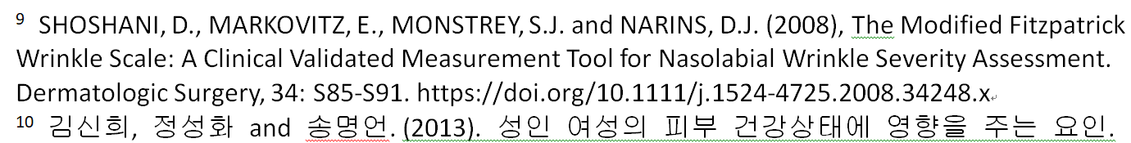
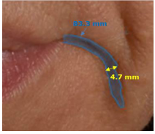
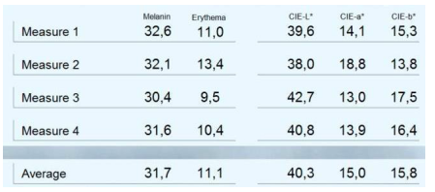
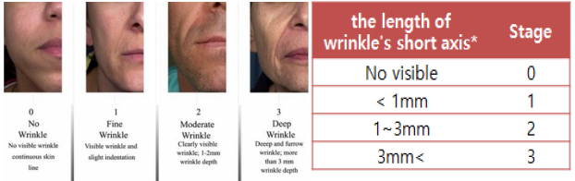
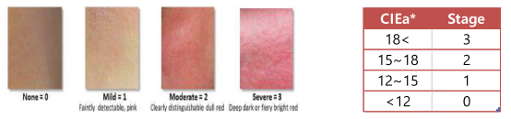
NFR-1. 얼굴 피부 문제 진단의 정확성 Tactic 사례
FSP 진단은 (F1) 각 단계별로 다른 알고리즘을 수행한다 (F3) 여러 유형을 가진다 (F4) 자세한 진단 방법이 없다
→ (C2) FSP 유형별 적절한 진단 방법을 선택(해야 한다) → (T2) 각 FSP별로 최적 알고리즘을 적용한다
9가지 유형 각각에 대한 측정방법과 Stage 방법, 표시(Color Mapping)에 대한 방법을 관련 대해 학회 논문을 Survey하여 수립
Wrinkle (주름살)
Face Flushing(안면 홍조)
주름살 알고리즘에 대한 근거
측정
측정
안면 홍조 알고리즘에 대한 근거
스테이징(Staging)
스테이징(Staging)
표시방법 (Color Map)
표시방법 (Color Map)

Slide 14

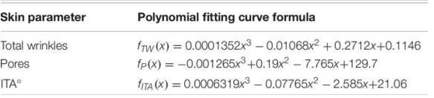
NFR-2. 얼굴 피부 나이와 노화속도 추정의 정확성 Tactic 사례
Fact에 적절한 제약을 넣어 Tactic을 단순화시키는 방법도 있다.
(F1) 얼굴 피부 나이 및 노화속도는 얼굴 피부 상태로만 결정한다 → 입력 파라메터는 FSP로 한정하는 이유를 Tactic에 기술할 필요가 없음
(F2) 얼굴 피부 상태의 유형에 따라 얼굴 피부 나이에 영향을 끼치는 정도가 다르다 → Fact 단계에서 Tactic에 일부 유효한 FSP만 사용해도 되는 근거를 마련함
(F3) 얼굴 피부 나이를 추정하는 표준화된 방법이 없다 → 합리적인 근거만 있다면, 내가 정의하면 된다
→ (C1) 얼굴 피부 나이를 추정할 수식을 수립해야 한다 → (T1) FSA를 추정할 수식을 개발한다
Tactic : FSA를 측정한 수식을 개발
(F1) 얼굴 피부 상태로만 결정한다
(F2) 얼굴 피부 상태 유형 별로 영향을 끼치는 정도가 다르다
주름, 모공, 색소 침착을 이용해 얼굴 피부 나이를 측정할 수 있다.
학술지에 게재된 논문을 참조하여,
FSA 추정식을 차용할 합리적 근거 마련
(F3) 얼굴 피부 나이를 측정하는 표준화된 방법이 없다
→ 합리적인 근거 로 내가 정의

Slide 15
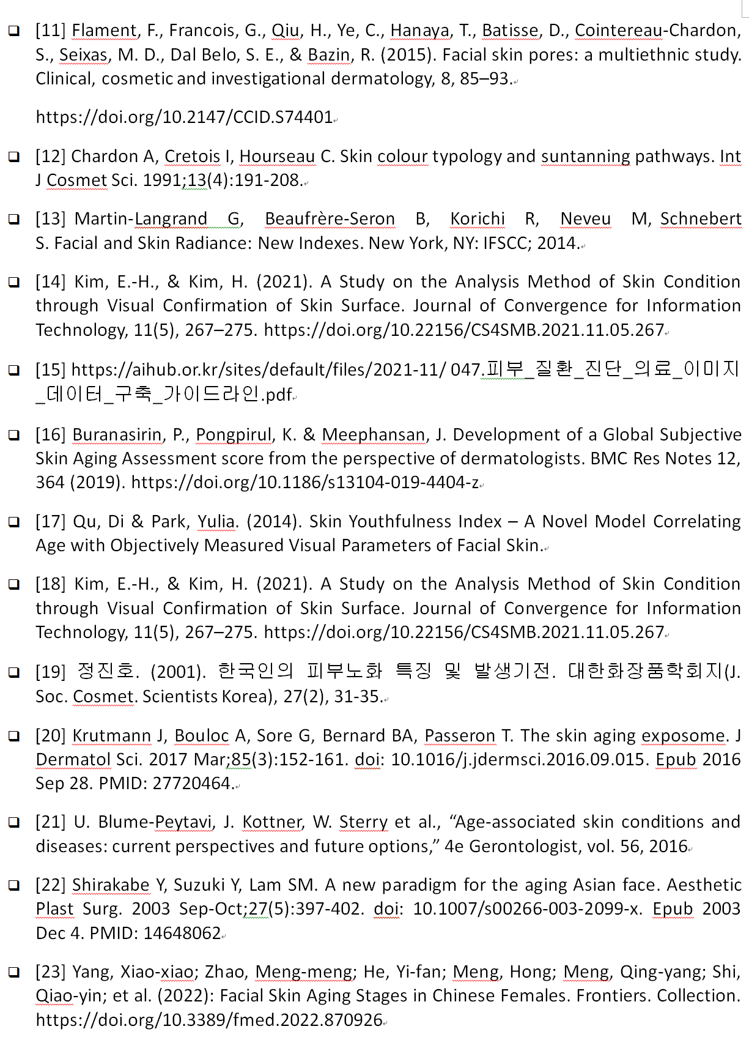
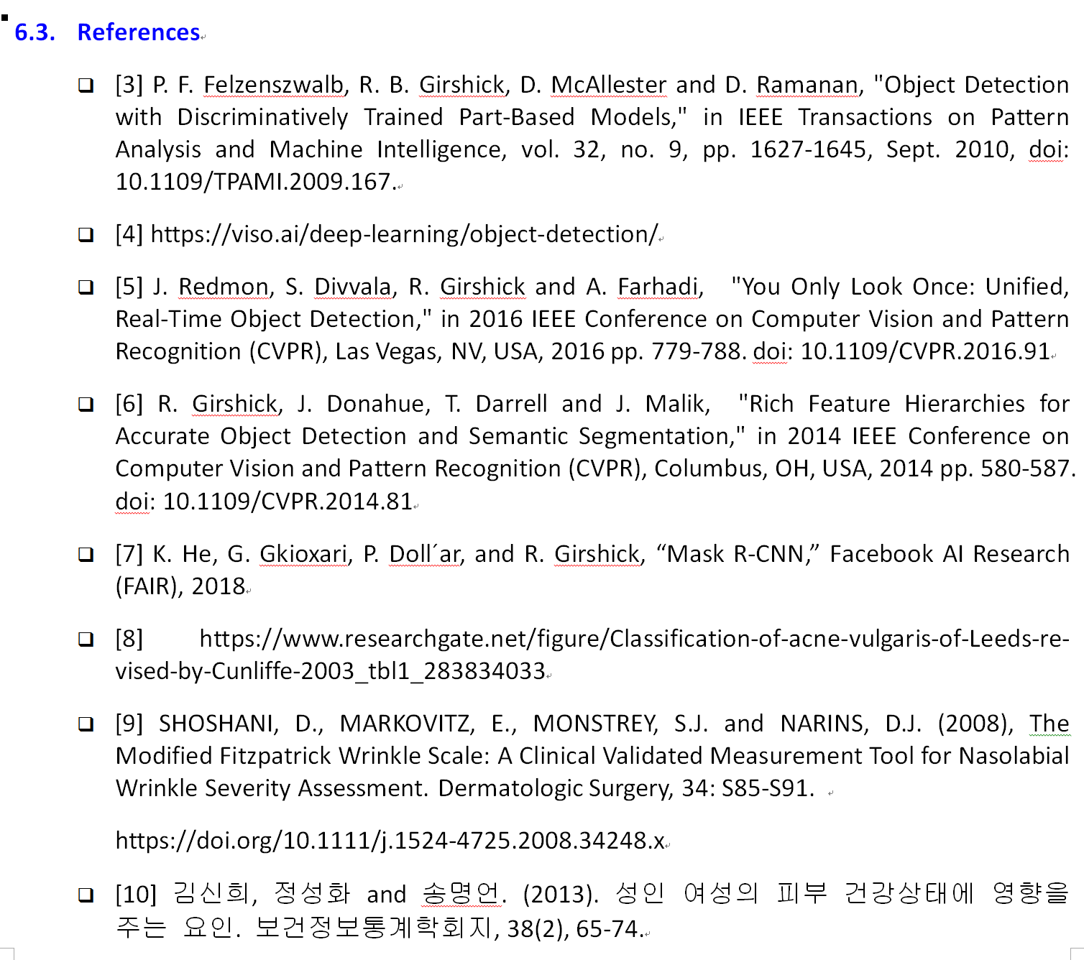
Non-Conventional NFR Tactic을 위한 근거 확보

Slide 16
도구 사용
협업 도구 :
Google Meet : 보고서 리뷰 나 조별 활동할 때 활용
카카오톡 : 일정 약속 없이 아무런 주제나 쉽게 얘기하고 언제든지 볼 수 있다는 장점
VSCode : 아래 도구들이 모두 Plugin 형태로 존재해서 통합 편집 가능
UML : Draw.Io/PlantUML
PlantUML : 빨리 모델링하기 좋음. 대신 원하는 형태로 포맷팅이 어려움
Draw.Io : 무료이며 제한 없음, 조별 활동에서 공유하고 토론하기 좋음
단점은 다른 도구로 Copy& Paste가 안되어 하나 하나 캡처 도구로 캡처 해서 붙여야 함
Markdown
간단히 아이디어 만들고 공유하고 토론하기 좋음
MindMap
강의 내용 정리
CEP 리포트 아이디어 정리
CEP 면접 준비

Slide 17
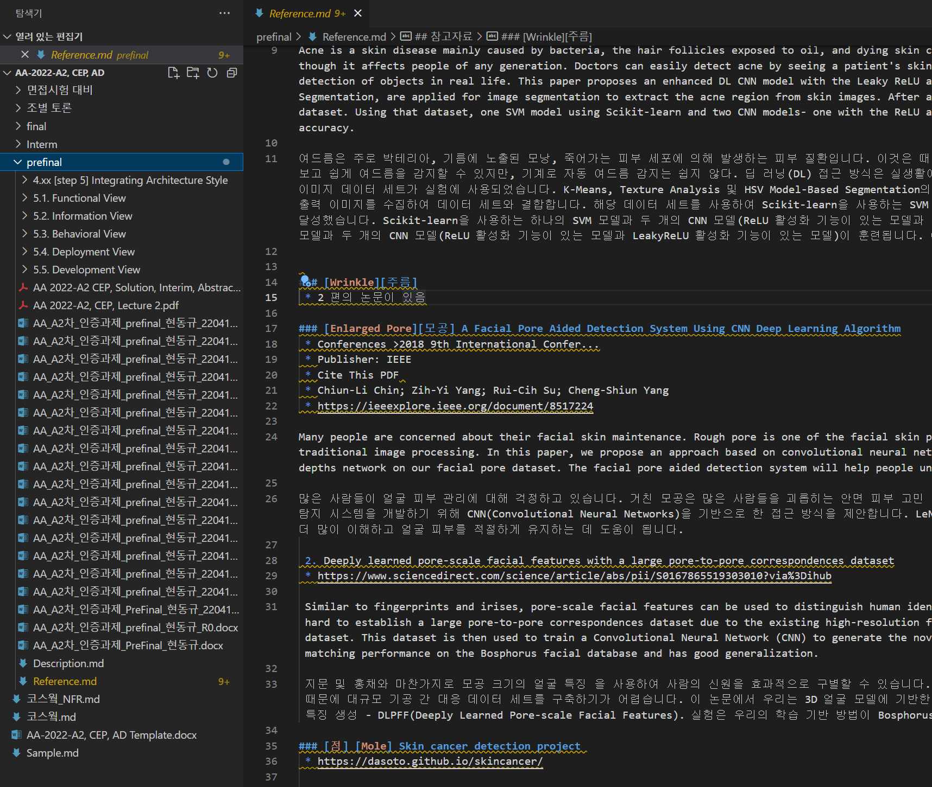
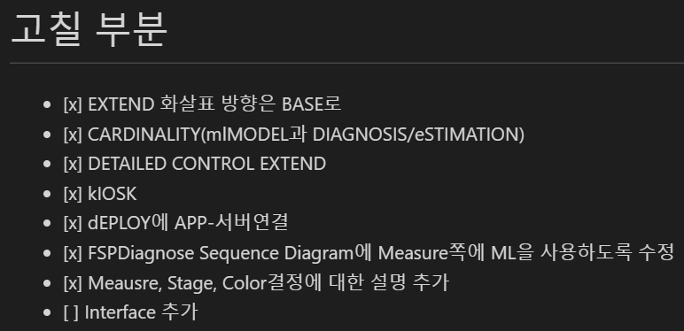
도구 사용 – VSCode, Markdown

Slide 18
면접 심사
면접 준비
강의 상식은 외워야 할 내용이 정말 방대하기 때문에 첫 주부터 시간 날 때마다 정리하고 외울 것
Design Pattern은 GOF로 공부해야 함
Design Pattern들이 무엇에 열려 있고, 닫혀 있다는 것이 정확히 무슨 뜻인지를 알아야 하고, 그것을 GOF의 용어로 정확하고 구체 적으로 답변을 할 수 있어야 함
CEP Lecture 교재를 반드시 숙지할 것 → 교수가 강의에서 설명하지 않더라도, 교재에 있는 내용으로 질문함
교수는 거의 100% CEP 내에서 냄. 단 CEP 강의만이 아닌 교재까지 포함한 것. 다른 사람이 면접에서 받은 질문 중에 낯선 부분이 있어 안 배웠다고 생각했으나, 확인해 보니 CEP 교재에는 모두 있었음
조별 활동으로 가상 면접을 시간 날 때마다 반복했음 → 면접 심사 대비로 효과적이었음
그룹 채팅에서 각자 3개씩 질문을 던지면 각자 대답하는 방식 → 서로 대답을 비교해 나의 답변을 다듬을 수 있다는 장점이 있음
화상 채팅으로 면접하듯이 진행하는 방식 → 채팅으로 할 때와 달리 긴장감이 크고, 어떻게 말을 해야 하는지 다듬을 수 있음
면접할 때, 조원들과 예행연습을 많이 해 봐라. 조원 연습에서 대답 못한 것이 많았는데, 덕분에 면접 때는 덜 떨렸던 것 같다.
3일간 면접을 진행하는데, 그날그날 질문의 난이도와 분위기가 다름

Slide 19
면접 심사
면접 심사
심사위원 3명 들어옴. 김수동 교수는 기초 상식과 CEP 강의 위주 질문.
제 경험은 다른 심사위원이 까다롭지는 않았으나, 다른 조원들은 어려운 질문을 많이 받았다고 함
어떤 질문이든 최선을 다해 대답하자. 용어 틀리더라도 아는 건 다 말하도록 하자
CEP 양성과정을 겪어본 소감이 어떤지 질문을 받았을 때 좋은 인상을 준 것이 면접에서 좋은 평가를 받은 이유로 생각됨
현업에서 NFR을 어떻게 잘 다뤄야 하는지에 대한 이슈가 있었는데, 많은 도움이 되었으며 내부에 많이 전파 교육하겠다고 대답
Pascal을 주력언어로 사용한다고 설명 → 처음에는 OOP에 대한 이해도가 낮았지만 많이 성장했다고 좋은 반응을 얻었음
면접 심사에 예를 들어 답하지 말고 질문에 대해 명확한 대답을 요구함. 하지만, 면접위원이 예를 물어보는 경우가 있음. 담당 교수가 Design Pattern중 사용한 사례를 설명 요청
99년부터 20년간 입력 장치가 CP Only → Menu Knob → Touch로 바뀌었고, 그 경우에도 아키텍처가 훼손되지 않도록 인터페이스와 구현부를 분리하는 작업을 했고, 그것이 지금 생각해보니 Bridge 패턴인 것 같다고 설명하여 좋은 반응을 얻었음

Slide 20
Thank you

